Slide 1
(1-8): الحساب الذهني: خصائص الجمع إعداد المعلمة: أ. نوره راشد
رئيسة قسم الرياضيات : هنادي العمران
مديرة المدرسة : أ / ليلى حسين اكبر

Slide 2
التمهيد

Slide 3
ما هي الأعداد التي مجموعها = 10 ؟
اضغطي على الدوائر للإظهار الإجابة
1 + 9
2 + 8
3 + 7
4 + 6
5 + 5

Slide 4
12 - ........ = 10
2

Slide 5
عرض الدرس

Slide 6
صفحة 49
9
9
15
45
9
60
69

Slide 7
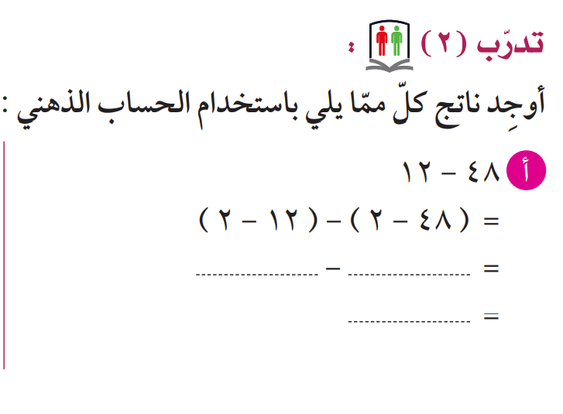
صفحة 49
10
46
36

Slide 8
صفحة 49
60
40
60
40
100
107

Slide 9
فاصل تعليمي

Slide 10
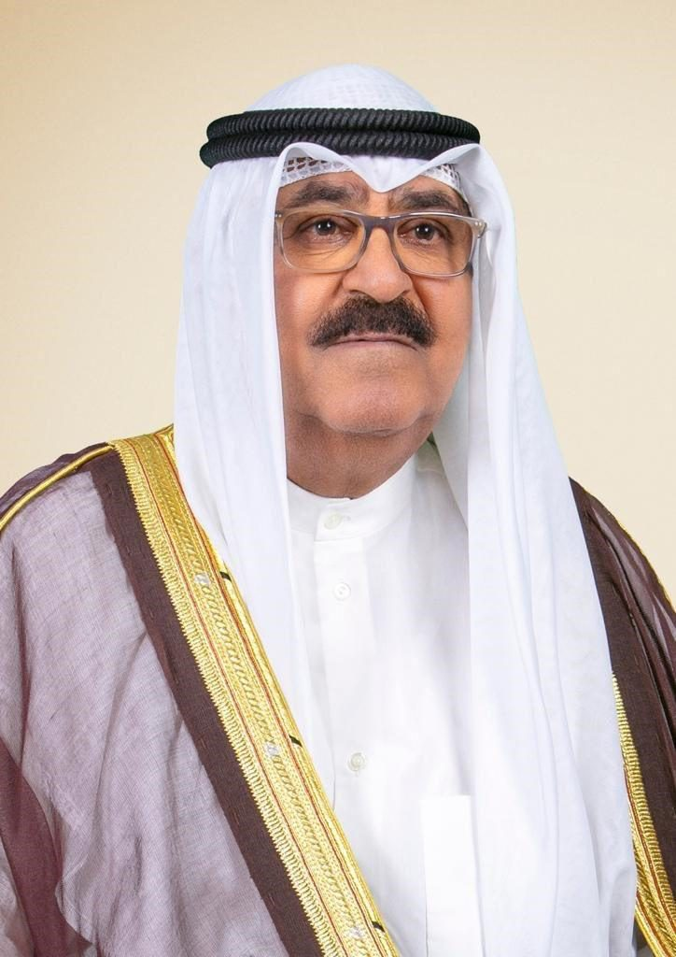
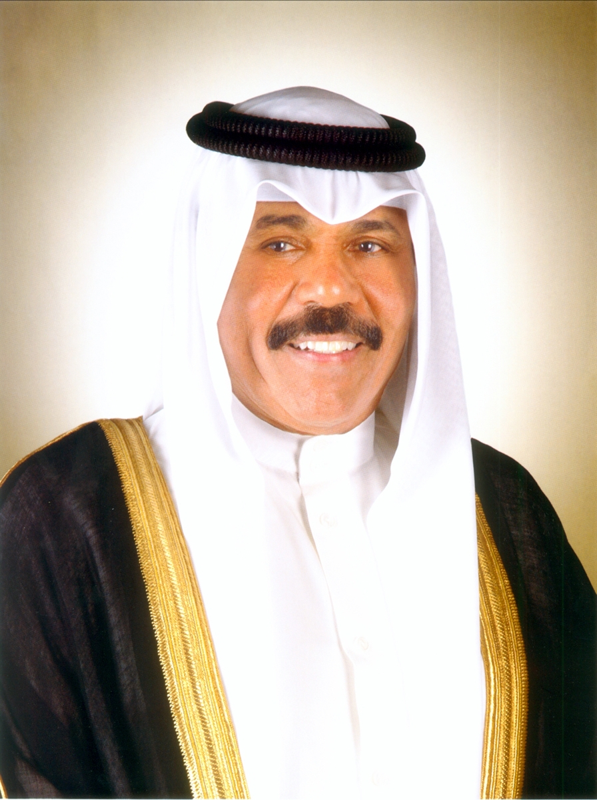
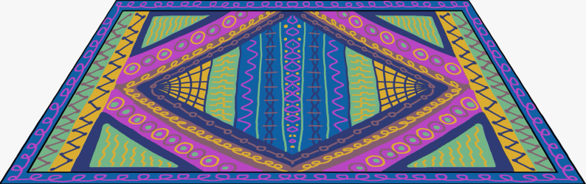
الكويت
قَفَزَ

Slide 11
عالِم
قَفَزَ

Slide 12
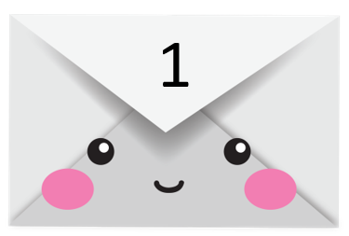
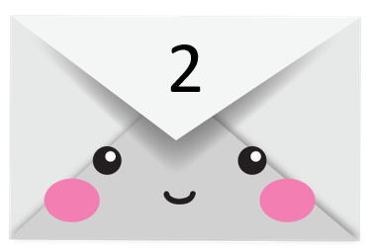
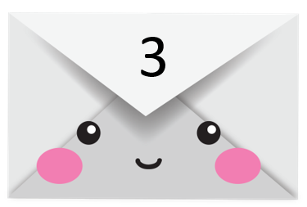
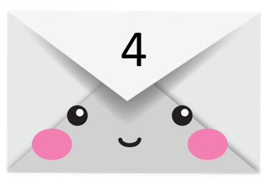

Slide 13
+ (57 + 13)
= (90 + 10)
+ 70
= 100
= 170

Slide 14
+ (7 + 10 + 100)
= (6 + 90)
+ 100
+ ( 90 + 10 )
= ( 6 + 7 )
= 213
= 13 + 100 + 100

Slide 15
+ 23
= 25 + 75
+ 23
= 100
= 123

Slide 16
+ (0,4 + 3)
= (0,6 + 19)
+ ( 19 + 3 )
= ( 0,6 + 0,4 )
= 23
= 1 + 22

Slide 17
التقييم المختصر
احسبي ذهنياً:
+ 36
= 800 + 200
+ 36
= 1000
= 1036

Slide 18
ما هي خصائص عملية الجمع ؟

